Slide 1
Моя школа
Подготовил ученик 1 «Б» класса МБОУ СОШ №2
Кутовой Фёдор

Slide 2
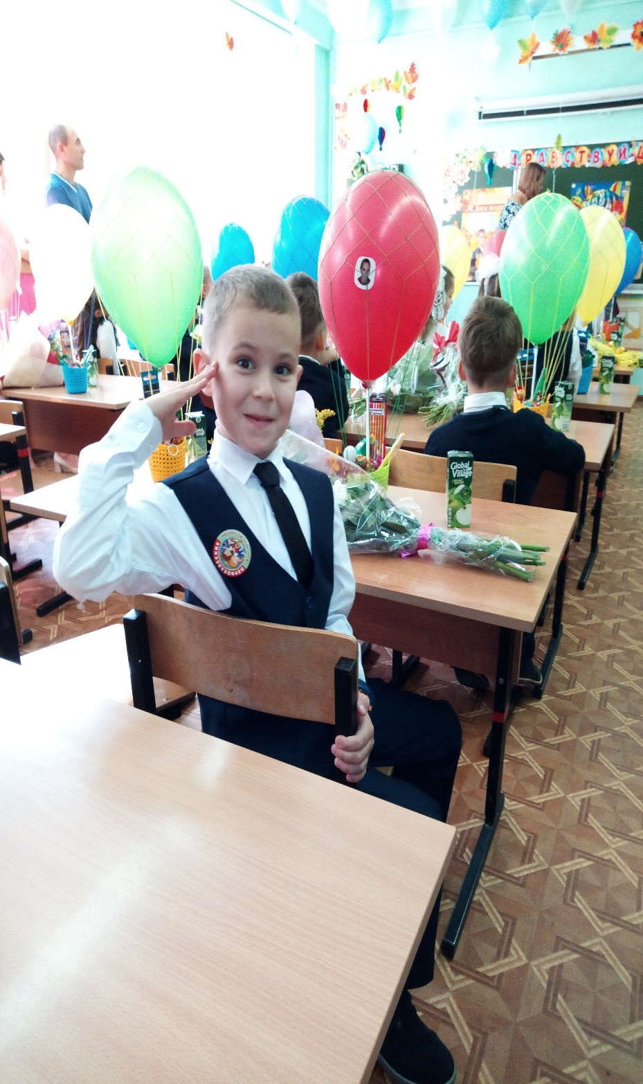
Меня зовут Кутовой Фёдор.
Мне 7 лет.
1 сентября 2018 года я пошел в Школу №2 в городе Лобня Московской области.

Slide 3
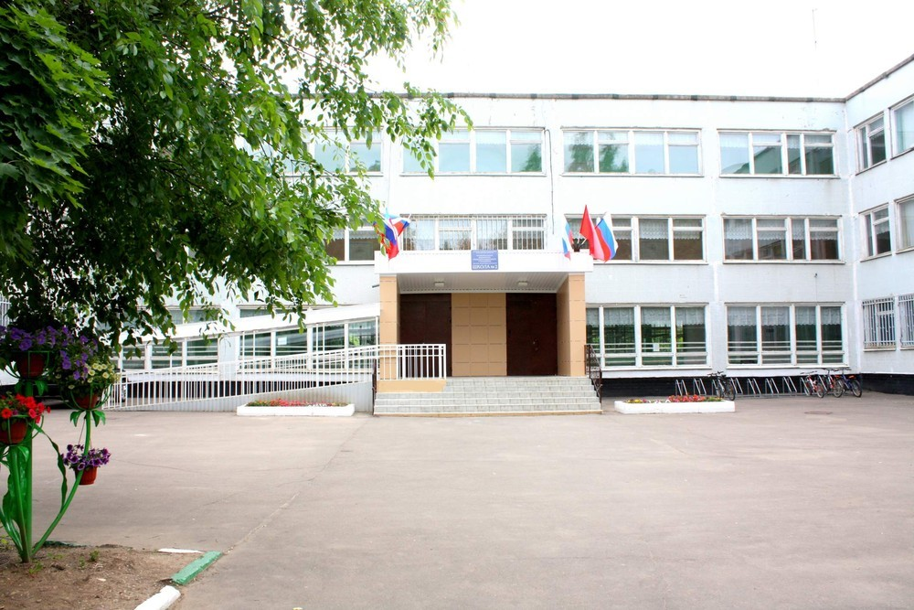
Это моя школа.
Здесь я познакомился с моей первой учительницей и одноклассниками.
В 2019 году моей школе исполняется 40 лет.

Slide 4
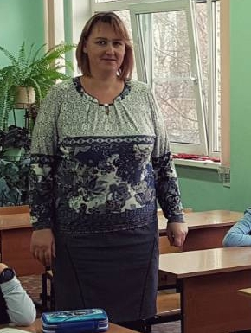
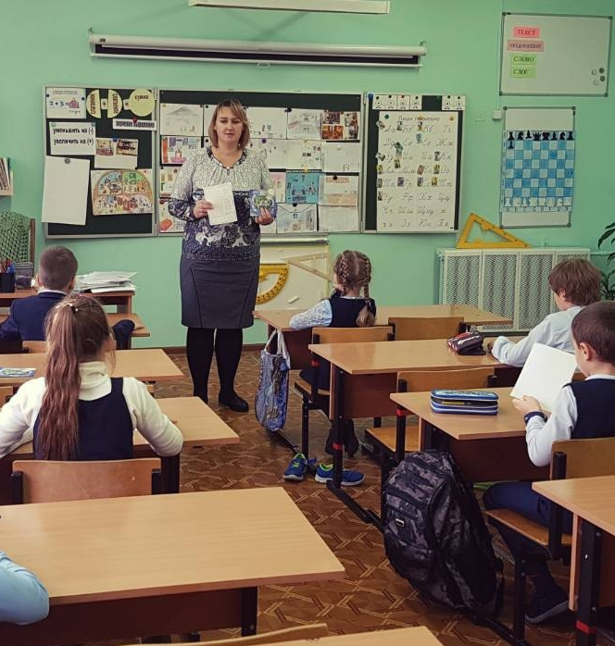
Надежда Александровна - моя первая учительница. Она учит нас читать, писать, считать, быть дружными и помогать друг другу.
Надежда Александровна моя любимая учительница.
Учительница первая
у каждого – своя
И пусть она хорошая,
но лучше всех – моя!

Slide 5
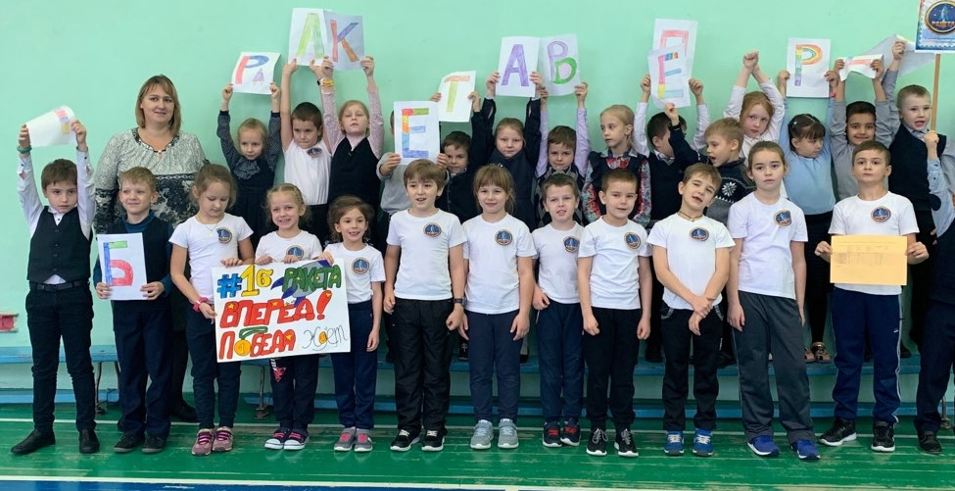
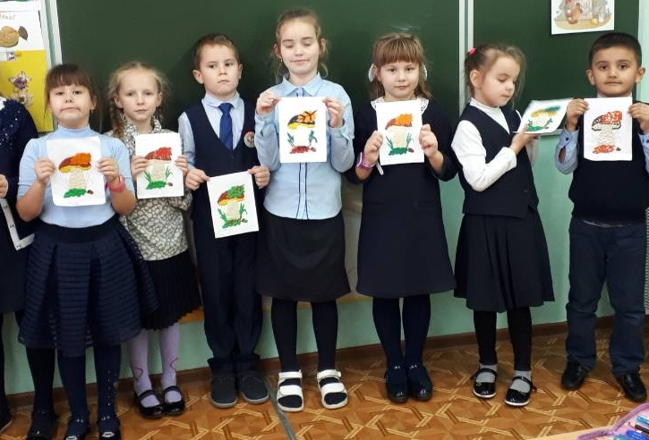
Наш класс принимал участие в школьной Олимпиаде по физкультуре «Веселые старты».
На уроках мы не только пишем и читаем, но и делаем различные поделки.

Slide 6
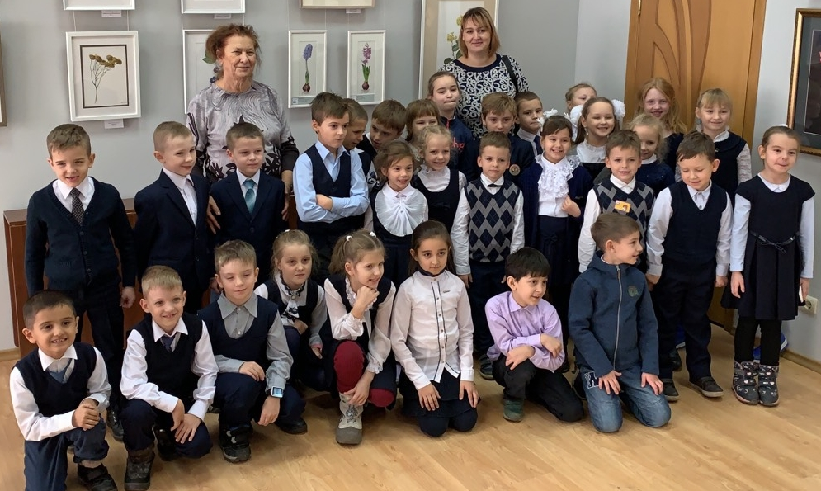
С нашим классом мы ходили на художественную выставку.
Мне очень понравилось.

Slide 7
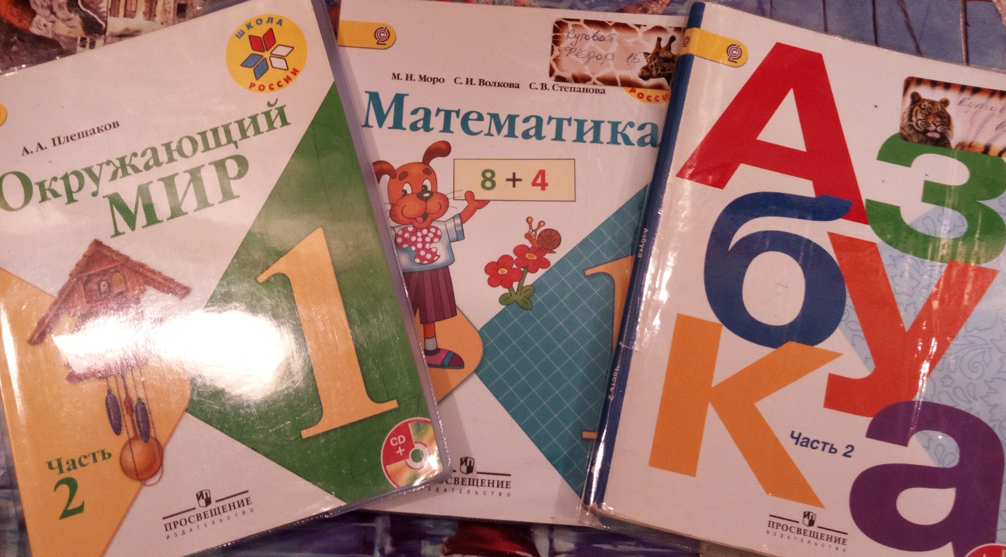
Я очень люблю ходить в школу, потому что в школе я узнаю каждый день много нового и интересного.

